Slide 1
Демографічна ситуація. Етносоціальна структура. Протидія сепаратизму. Повернення кримських татар на історичну Батьківщину

Slide 2
Актуалізація опорних знань
Схарактеризуйте одним реченням історичних діячів відповідно до їхньої ролі в подіях 1990-х рр.:
Л. Кучма;
О. Мороз;
М. Сирота.
2. У чому полягає історичне значення ухвалення КУ?
3. Підтвердіть фактами або спростуйте слушність тверджень.
Провідна роль «партії влади» у творенні державності України призводила до надто повільного просування в реформах.
Зволікання з реформою державних інститутів загальмувало перехід до демократичного устрою й негативно позначилося на ефективності влади.

Slide 3
Демографічна ситуація під час економічної кризи в Україні
У рік проголошення незалежності Україна об’єднала в собі 51,944 млн громадян.
Демографічні процеси в Україні першого десятиліття незалежності набули форми небаченої кризи народонаселення, яка не притаманна мирній добі. 1990 року населення УРСР становило 51,6 млн громадян, 2000 року – 49,1 млн Це при умові, що 1993 року кількість досягла свого апогею – 51,9 млн (за іншими даними – 52,4).
Витоки проблеми крилися не лише в особливих умовах 90-х років, а й сягали 1960-х років.
Метод «Словничок»
Основні чинники демографічної ями:
економічна та соціальна кризи 1990-х років;
падіння темпів народжуваності ще в радянський час і високий
коефіцієнт смертності у кінці ХХ століття;
активна еміграція з України.

Slide 4
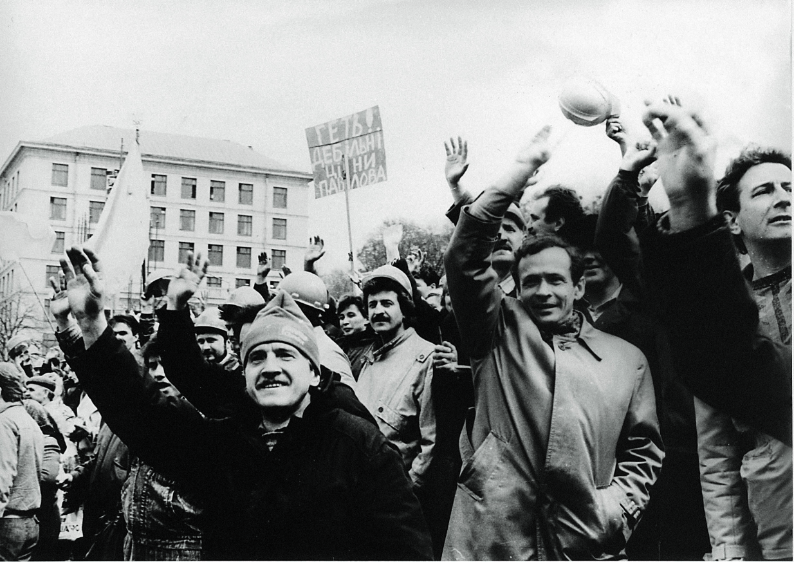
УРСР переживала господарський занепад в останній період існування Радянського Союзу.
Як відомо, після 1991 року соціальні негаразди посилилися ще дужче.
Розрив економічних зв’язків, крах налагодженої державної системи соціальної підтримки та медичного забезпечення вплинули на ріст захворюваності, смертності, еміграції.
У сім’ї, як ланки суспільства виникли проблеми. Родини не могли дозволити собі «зайвої» дитини, або взагалі не народжували, стало менше шлюбів, натомість збільшилася кількість розлучень, одинаків і неповних сімей.

Slide 5
Приріст формується на основі статистики народжуваності та смертності. Якщо 1960 року він становив– 13,6%, то 1965 року – 7,7%, 1980 року – 3,4%, 1990 року – 0,5%, а вже 2000 року : -7,6%.
Коефіцієнт приросту в УРСР почав знижуватися через падіння коефіцієнту народжуваності або фертильності (тобто середньої кількості дітей, народжених однією жінкою).
Так 1925 року народжуваність в середньому становила 5,4 дітей, 1941 року – 3,8 дітей, 1950 року – 2,8 дітей, 1962 року – 2,14 дітей. Остання цифра коефіцієнту фертильності є необхідною для мінімального рівня відтворення населення в розвинених країнах (2,1). Наступні роки він знизився ще більше (1,84 у 1990 році, 1,11 у 2000 році).
Дана тенденція є закономірною для економічно провідних держав. Проте в пострадянській Україні вона погіршила демографічні процеси в сукупності зі смертністю різних вікових груп населення, зокрема серед дітей, та еміграцією громадян.

Slide 6
Так, 1990 року коефіцієнт смертності становив 12,1, а 2000 року – 15,4. Міграційний приріст 1990 року дав 1,5% (до УРСР в’їхало 78 тис. людей), 1992 року – 5,6% (288 тис.), а 2000 року – 2,7% (емігрували 134 тис. українців).
Тут загальний приріст кількості населення перших років незалежності забезпечував активна імміграція до України. Можна виділити кілька груп, які прибули:
кримські татари (250 тис.) та інші репатріанти;
трудові мігранти, що походили з УРСР, та жили й працювали в різних регіонах СРСР (працівники середньоазійської цілини, нафтовики Півночі, будівельники БАМу, військовослужбовці та інші);
біженці з різних куточків СРСР, які стали жертвами етнічних конфліктів (Закавказзя, Придністров’я тощо).

Slide 7
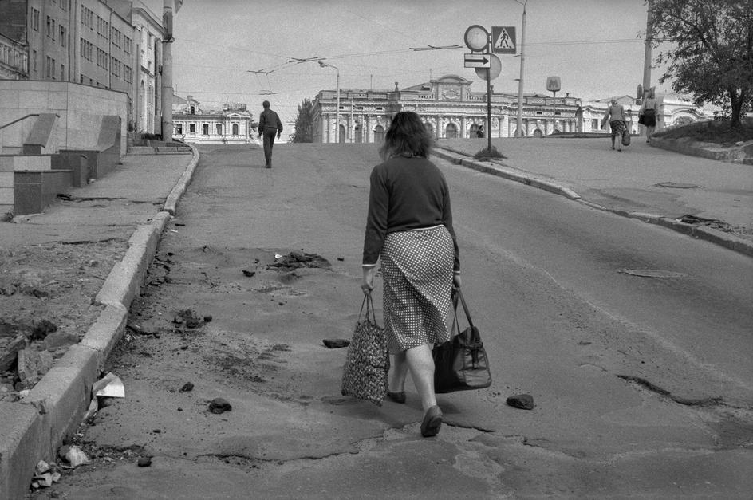
Еміграція з України набула двох основних форм:
виїзд на постійне місце проживання;
трудова міграція.
У першому випадку багато українців вирушали подалі від матеріальної скрути та соціально-політичних проблем держави (неможливість нормально розвиватися, зокрема бізнесменам, інтелігенції та активній молоді).
Більшість трудових емігрантів з часом поверталися, але їх тривала відсутність негативно впливала на демографію (неповні сім’ї, спустіння невеликих населених пунктів, особливо в західних регіонах).

Slide 8
Етносоціальна структура
Етнічний склад населення України в сучасних кордонах (1897 — 2001 рр.),% (показані етноси, чисельність яких наприкінці 1920-х років перевищувала 1% загальної чисельності населення)
 | 1897-1900 | 1926-1930 | 1959 | 1970 | 1979 | 1989 | 2001
українці | 72,0 | 74,8 | 76,8 | 74,9 | 73,6 | 72,7 | 77,8
євреї | 9,0 | 6,5 | 2,0 | 1,6 | 1,3 | 0,9 | 0,2
росіяни | 8,8 | 8,1 | 16,9 | 19,4 | 21,1 | 22,1 | 17,3
поляки | 4,4 | 5,4 | 0,9 | 0,6 | 0,5 | 0,4 | 0,3
інші | 2,7 | 2,7 | 2,2 | 2,6 |  | 3,0 | 3,1
німці | 2,1 | 1,5 | 0,1 | 0,1 | 0,1 | 0,1 | 0,1
молдовани і румуни | 1,0 | 1,1 | 0,8 | 0,8 | 0,8 | 0,9 | 0,8

Slide 9
Протидія сепаратизму на початку незалежності України
Метод «Словничок»
«Сепарати́зм» в Украї́ні — діяльність, направлена на зміну статусу окремих територій відповідно до законів України та протизаконна діяльність, направлена на сецесію (відділення) від матірної України частини територій та їх мешканців.
Період часів незалежної України
На підтримування псевдо-сепаратистських настроїв (насправді — проросійських іредентистських) були направлені технології окремих українських політиків часів незалежної України, які дозволяли в умовах «поділу України по Дніпру» боротися за владу та реалізовувати корупційні схеми пограбування держави. При цьому низький рівень життя українців на сході пояснювали тим, що «Схід годує Захід; Донбас порожняк не гонить», а на заході — тим, що «Схід заробляє для держави валюту.
Одним з проявів застосування технологій «поділу України по Дніпру» став Референдум на Донеччині та Луганщині 1994 року, який засвідчив прихильність населення Донбасу до федерального устрою України.

Slide 10
Результати цього референдуму (насправді — опитування) не мали жодних юридичних наслідків і так і не були доведені.
На підігрівання псевдо-сепаратистських настроїв на сході були направлені також різноманітні фестивалі, військово-патріотичні ігри та історичні реконструкції, фотовиставки; місцеві телерадіокомпанії знімали фільми і телепередачі, присвячені військовій тематиці, організовували круглі столи та конференції.
Документи про отримання грошей, знайдені в центральному офісі правлячої проросійської Партії регіонів свідчать, що одним із центральних елементів піар-кампанії проросійського Януковича була обрана тема фашизму-антифашизму.
Зубожіння населення, що стало наслідком приходу криміналітету до влади та утворення клептократичної держави, призвело до виникнення в окремих соціальних прошарках ностальгії за СРСР, прагнення до сильної турботливої держави, «господарської руки». Ці прагнення підігрівались політиками та політтехнологами закликами до боротьби з «фашизмом», «діди воювали» тощо, які створювали на сході ілюзію того, що причиною зубожіння населення є економічна відсталість та «фашизм західняків».

Slide 11
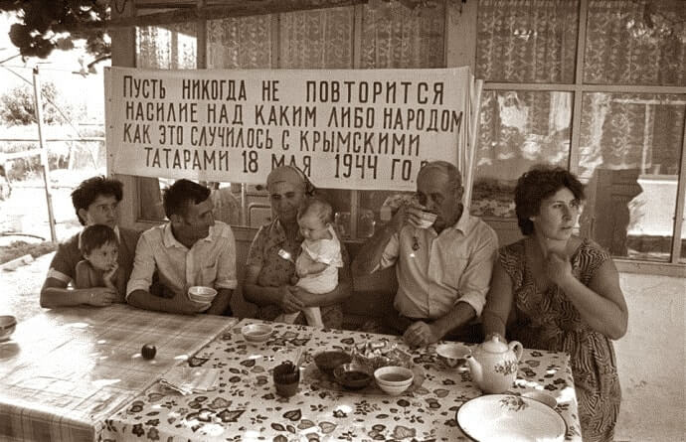
Повернення кримських татар на історичну Батьківщину
(фото Олександра Клименка, «Українська правда»)
Кримські татари були серед народів СРСР, які останніми отримали дозвіл повернутися додому.

Slide 12
Повернення кримських татар до Криму стало можливим у час горбачовської Перебудови. Цей процес набрав сили у 1988–1989 роках. Основну частку переселенців становили нащадки депортованих у 1944 році, або ті, хто пережив виселення в дитячому віці.
Більшість депортованих була перевезена до Узбекистану (78%), де селилась у спецпоселеннях. За першого секретаря М. Хрущова було скасовано режимні умови в спецпоселеннях.
Проте на фоні такого побутового пом’якшення влада зберегла звинувачення кримських татар щодо державної зради. 50–60-ті роки пройшли під знаком боротьби татар за право повернутися до Криму, проте Кремль не йшов на поступки. Згодом депортовані отримали ширші громадянські права з неформальною забороною повернутися на півострів.
Під впливом безперервної боротьби татар, демократизації та лібералізації в суспільстві 1989 року всі перепони до повернення на батьківщину було усунуто. Згідно тогорічного перепису населення, на півострові проживало 38 тис. кримських татарів.

Slide 13
За 4 роки половина всіх радянських кримських татар (250 тис.) повернулася додому. Це, зокрема, позитивно вплинуло на приріст населення України на початку 1990-х років. Для представлення інтересів народу перед владою та в іноземних організаціях 1991 року було утворено Меджліс кримськотатарського народу.
Метод «Словничок»
Меджліс — це постійно діючий представницький орган корінного народу.
До його складу входить 33 члени. На початку 2014 року в Криму діяло 230 місцевих і регіональних меджлісів, кількість членів яких становила близько 2,5 тис. осіб.
Повернення відбувалося стихійно, на кримській землі для татар були проблем. Зокрема, виникли земельні суперечки з жителями, які заселилися в Криму після 1944 року.
З отриманням незалежності повернення кримських татар на історичну батьківщину стало справою України. 7.12.1991 р. Л. Кравчук, заявив, що для повернення кримчаків повинно бути створено підходящі умови, зокрема тому, що за чисельністю вони становили меншість серед населення півострову.

